Slide 1
Изменения по математике
ГИА - 2022

Slide 2
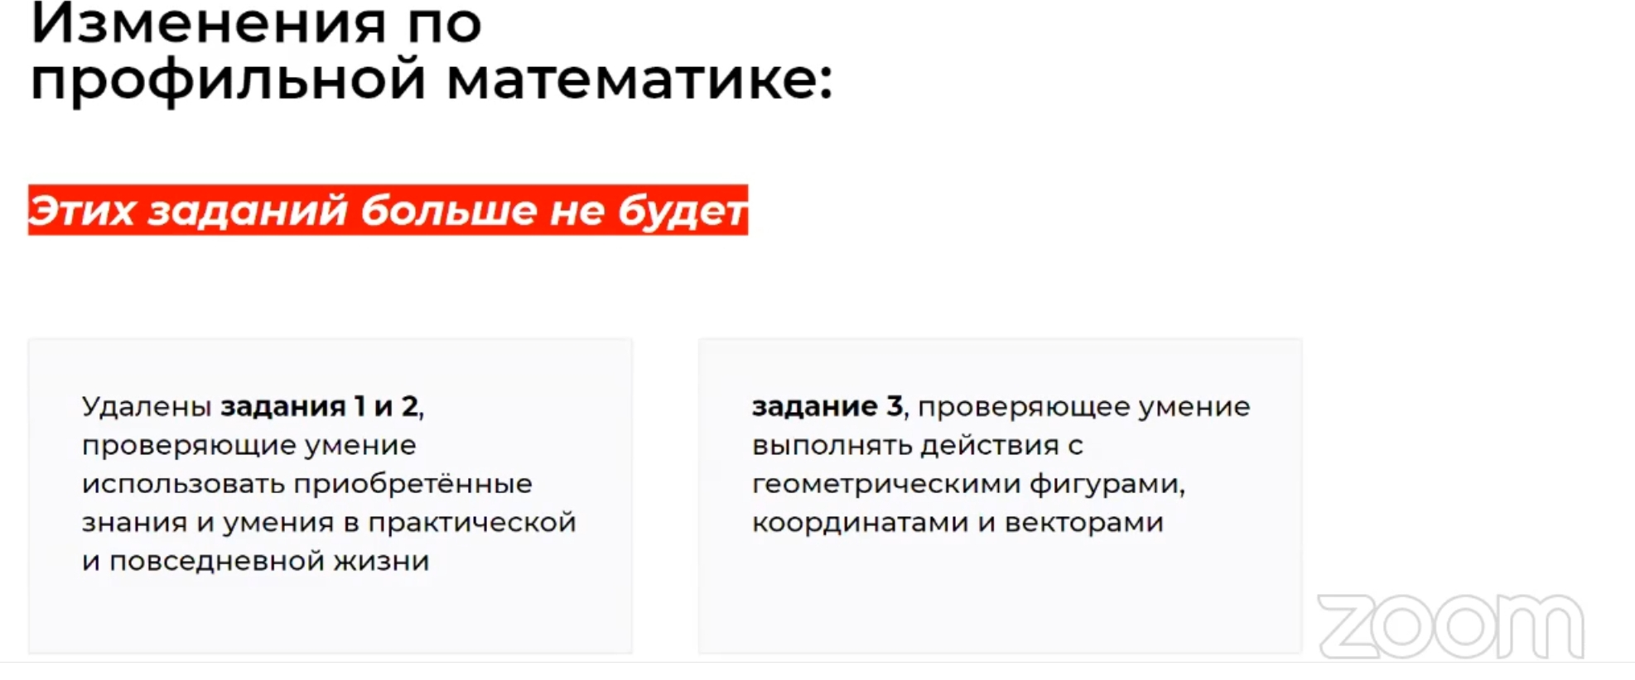
Изменения по профильной математике

Slide 3
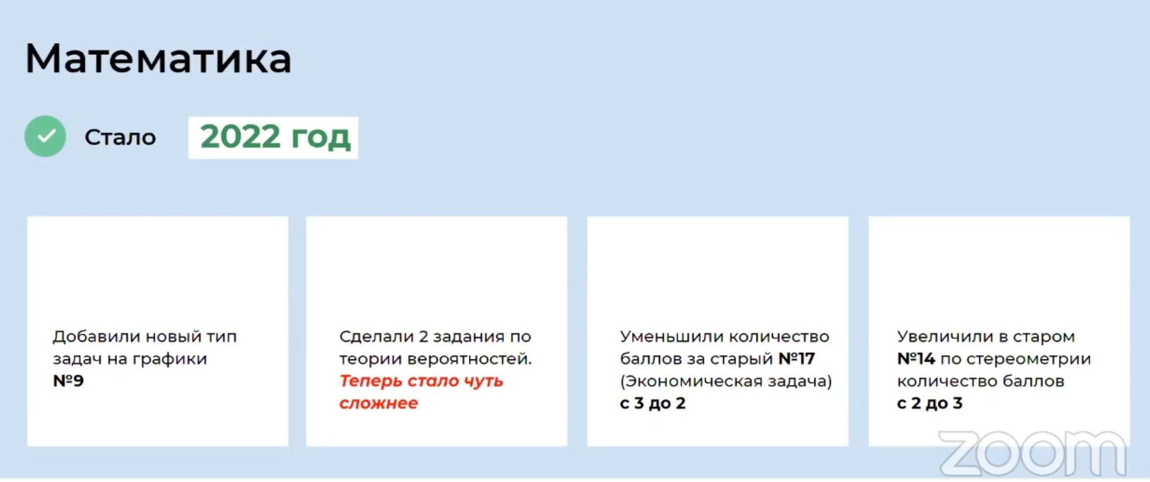

Slide 4
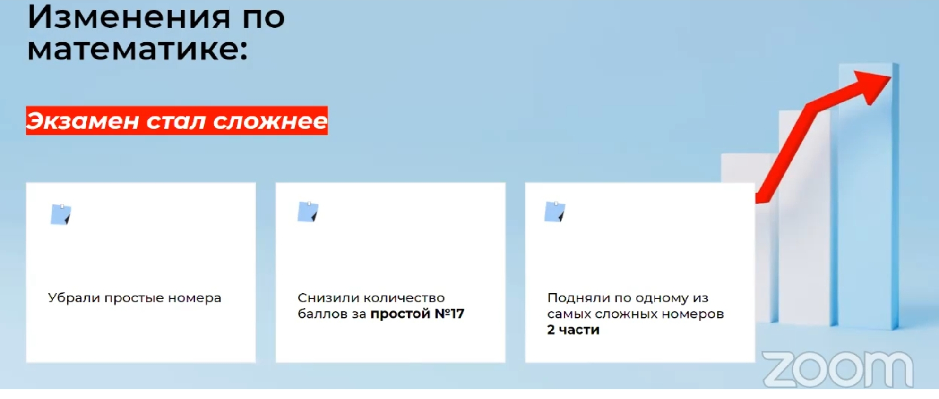

Slide 5
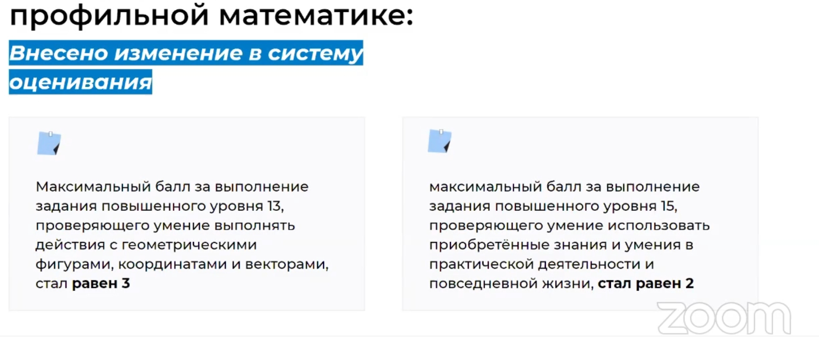

Slide 6
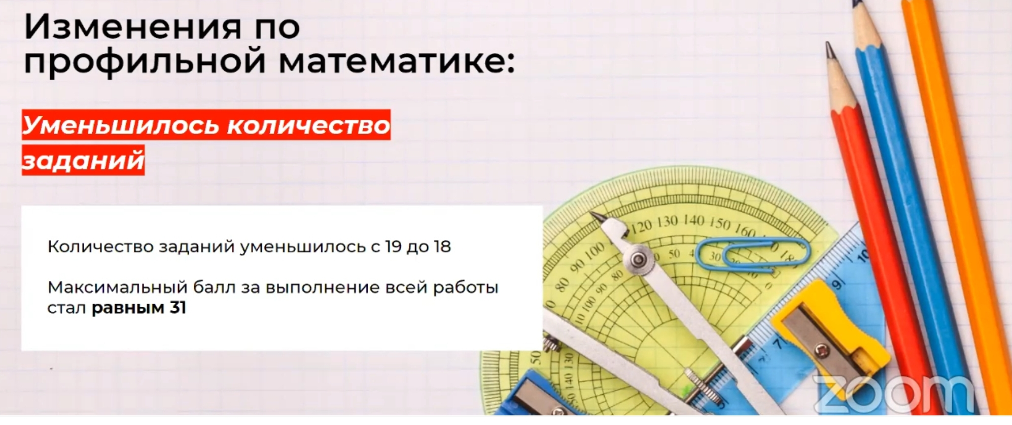

Slide 7
ЕГЭ: профильный уровень
Тестовая часть
Простейшие уравнения
Начала теории вероятностей
Планиметрия
Вычисления и преобразования
Стереометрия
Производная и первообразная
Задачи с прикладным содержанием
Текстовые задачи
Графики функций
Вероятности сложных событий
Наибольшее и наименьшее значение функций
Развернутая часть
12. Уравнения
13. Стереометрическая задача
14. Неравенства
15. Финансовая математика
16. Планиметрическая задача
17. Задача с параметром
18. Числа и их свойства

Slide 8
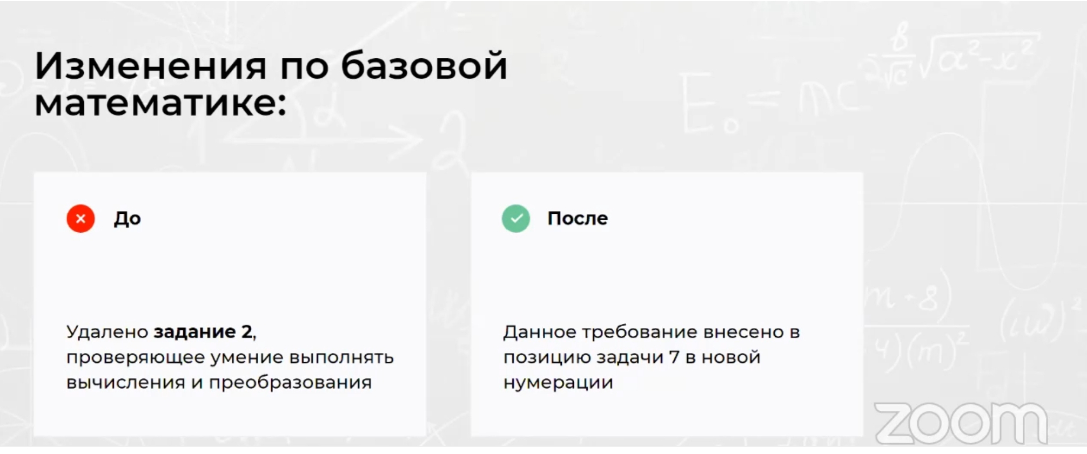

Slide 9
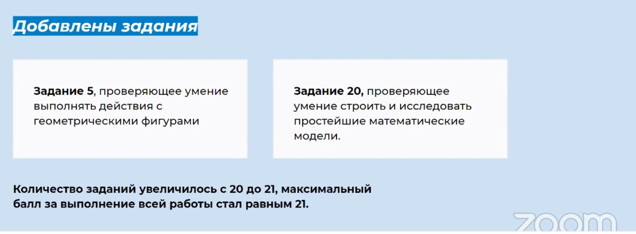

Slide 10
ЕГЭ: базовый уровень
Тестовая часть
1.Вычисления
2.Простейшие текстовые задачи
3.Размеры и единицы измерения
4.Чтение графиков и диаграмм
5.Задачи на квадратной решетке
6.Простейшие текстовые задачи
7.Вычисления и преобразования
8.Преобразования выражений
9.Простейшие уравнения
10.Прикладная геометрия
11.Начала теории вероятностей
12.Выбор оптимального варианта
13.Стереометрия
14.Анализ графиков и диаграмм
15.Планиметрия
16.Задачи по стереометрии
17.Неравенства
18.Анализ утверждений
19.Числа и их свойства
20.Текстовые задачи
21.Задачи на смекалку

Slide 11
ОГЭ: изменений нет
Тестовая часть
1. Сараи, шины, печки
2. Простейшие текстовые задачи
3.Прикладная геометрия: площадь
4.Прикладная геометрия: расстояния
5.Выбор оптимального варианта
6.Числа и вычисления
7.Числовые неравенства, координатная прямая
8.Числа, вычисления и алг. выражения
9.Уравнения, системы уравнений
10.Статистика, вероятности
11.Графики функций
12.Расчеты по формулам
13.Не­ра­вен­ства, системы неравенств
14.Задачи на прогрессии
15.Треугольники, четырёхугольники, многоугольники и их элементы
16.Окружность, круг и их элементы
17.Площади фигур
18.Фигуры на квадратной решётке
19.Анализ геометрических высказываний
Развернутая часть
20.Алгебраические выражения, уравнения, неравенства и их системы
21.Текстовые задачи
22.Функции и их свойства. Графики функций
23.Геометрическая задача на вычисление
24.Геометрическая задача на доказательство
25.Геометрическая задача повышенной сложности

